Slide 1


§5.1 傅里叶级数
第五章 傅里叶变换和色散关系
一、周期函数的傅里叶展开
若函数 f(x)以2l为周期，
即
(1)

Slide 2
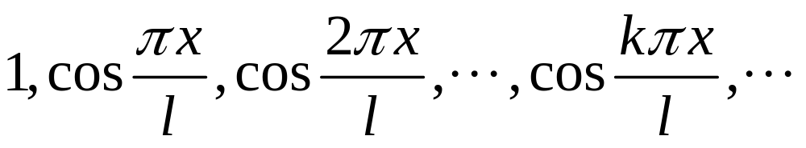
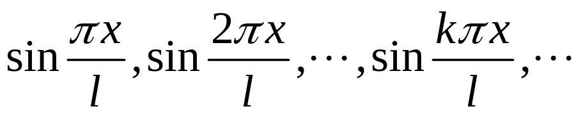
三角函数族
(2)
满足以2l为周期这个条件。
重要的特性：
任意两个都是正交的，
即两者（不同的
函数）的乘积在一个周期上的积分为零。

Slide 3
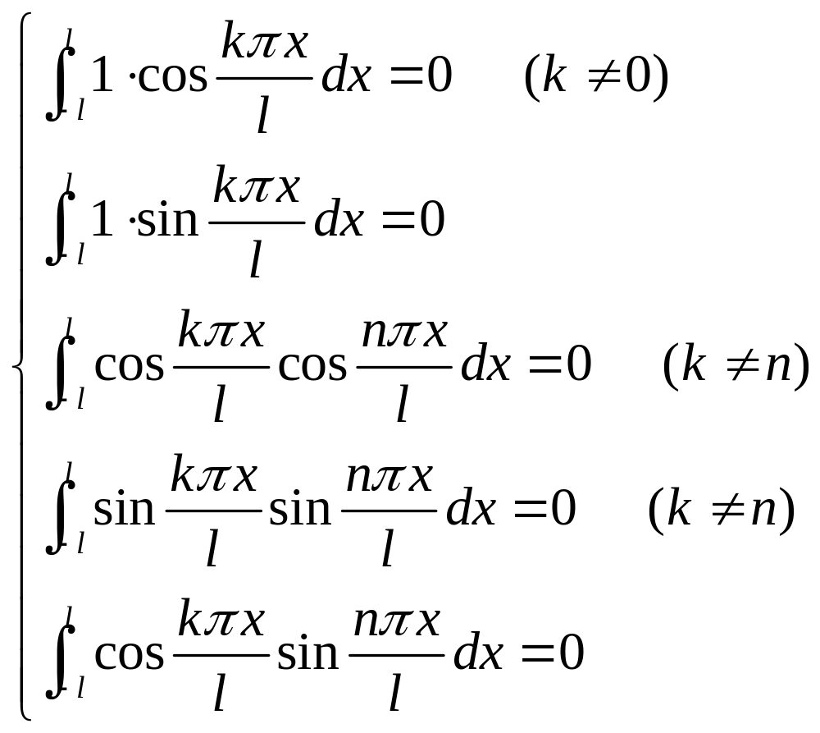
(3)

Slide 4
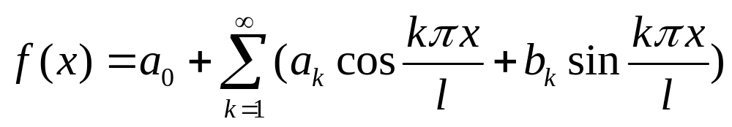


用三角函数族(2)作为基本函数族，把周期为2l 的
函数f(x)展开为级数
(4)
称(4)为周期函数f(x)的傅里叶（Fourier）级数，
和 为傅里叶系数。

Slide 5
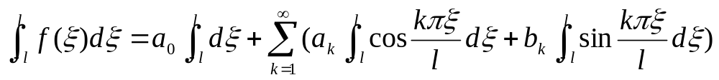
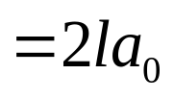
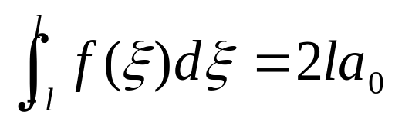
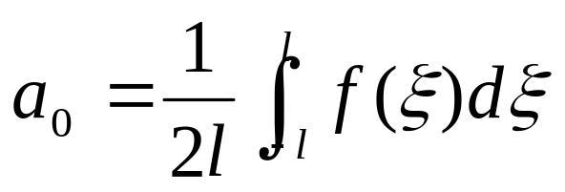

(4)
在一个周期上把(4)逐项积分
=0
=0
(5)

Slide 6
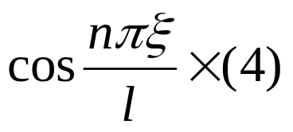
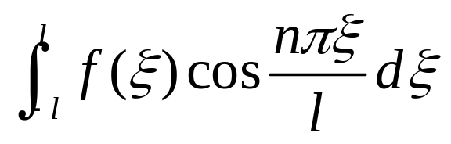
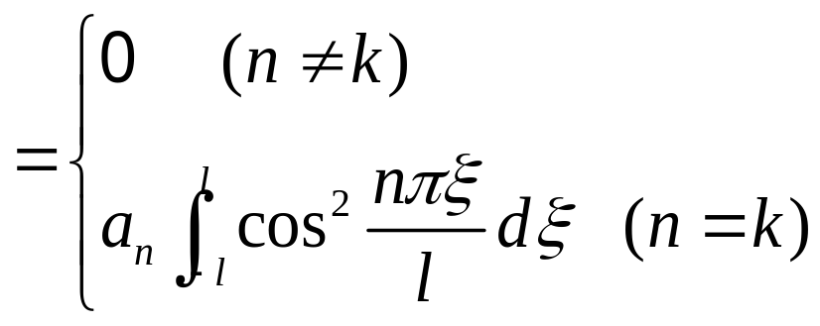
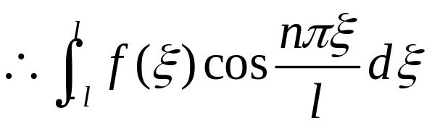
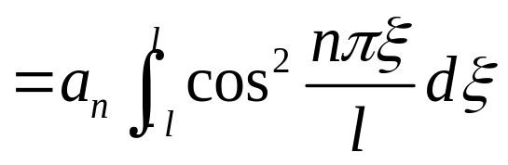
(4)
，再在一个周期上逐项积分
=0
=0

Slide 7
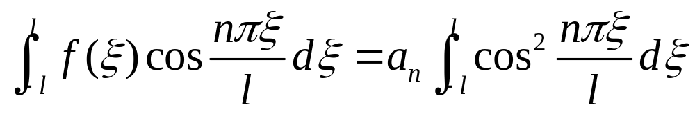
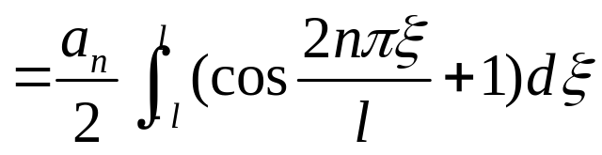

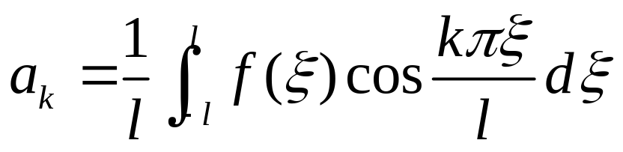
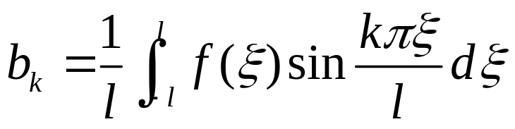
(6)
同理求得
(7)

Slide 8
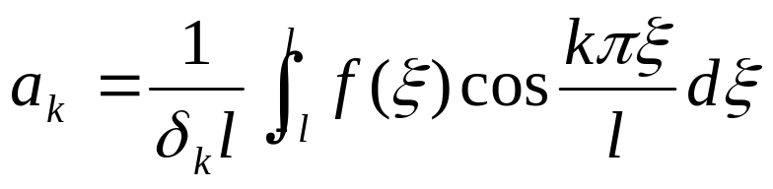
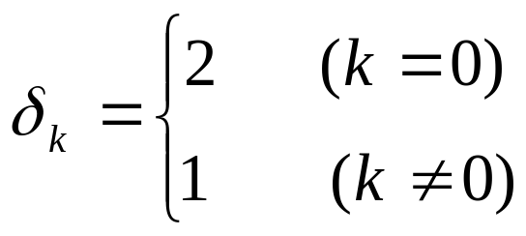
(5)
(6)
(5)和(6)式还可合并写成
其中

Slide 9
小结:
把周期为2l函数f(x)展开为傅里叶级数
(4)
其中傅里叶系数
(5)
(6)
(7)
可以证明只要f(x)满足狄里希利定理，则(4)式的
级数就收敛为f(x)。

Slide 10
狄里希利定理
若函数 f(x)满足条件：
(1)处处连续，或在每个周期
中只有有限个第一类间断点；
(2)在每个周期中可以分为有限个部分区间，使得函数在每个部分区间上都是单调的，则该函数可以展开成傅里叶级数

Slide 11
注：
基本函数族中的函数具有正交性；
——周期为2l的
函数可表为这些基本函数族里的三角函数的线性
迭加
基本函数族中的函数具有完备性
——傅里叶级数

Slide 12

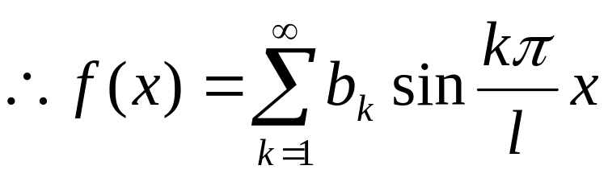
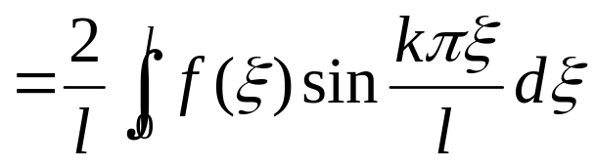
二、奇函数及偶函数的傅里叶展开
1、若f(x)是奇函数，周期为2l
(8)
称为傅里叶正弦级数，
(9)

Slide 13
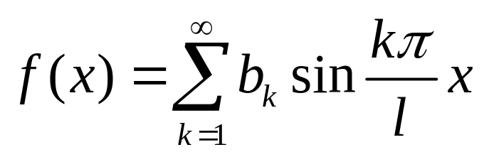
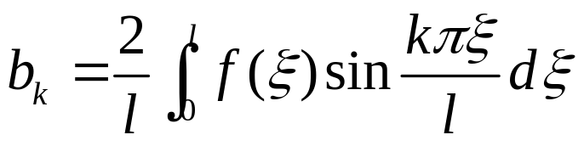
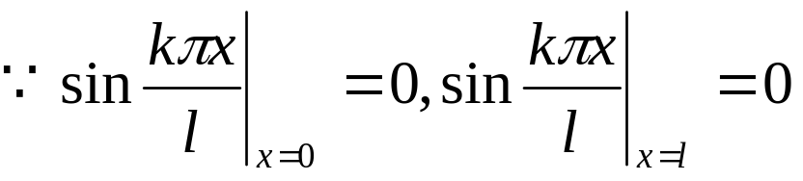
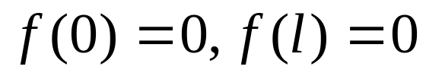
(8)
(9)
所以级数(8)有一个特性：
(10)
傅里叶正弦级数的和在x =0和x =l处为零.

Slide 14
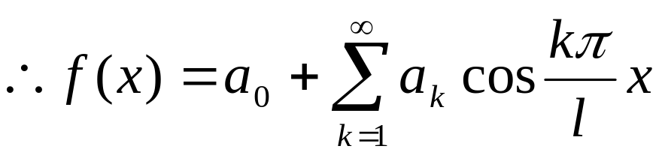
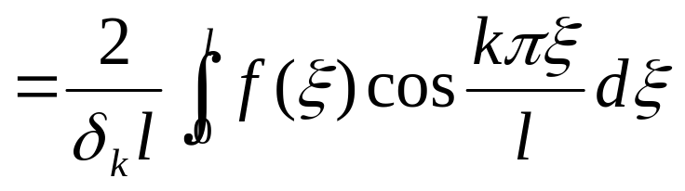
2、若f(x)是偶函数，周期为2l
(11)
称为傅里叶余弦级数，
(12)
其中

Slide 15
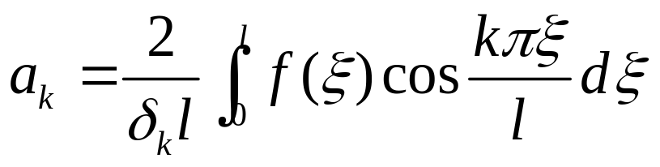
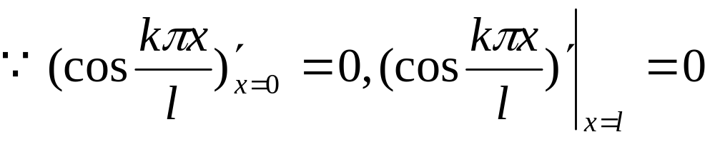
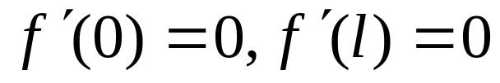
(11)
(12)
所以级数(11)有一个特性
(13)
傅里叶余弦级数的和的导数在x =0和x =l处为零.

Slide 16
注意：
奇函数或偶函数的傅氏展开要比一般
函数简单得多，所以在解题时，要先判断
函数是否是奇偶函数。可根据图形或判断
式来判断函数的奇偶性。

Slide 17
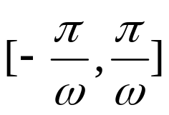
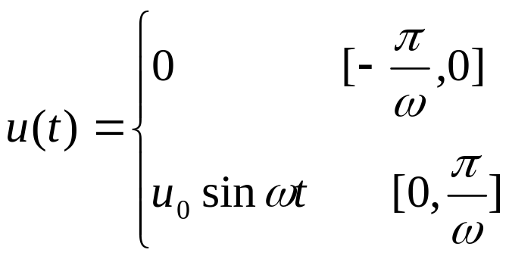
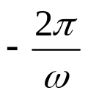




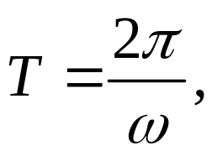
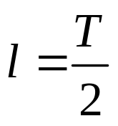
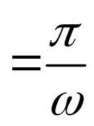
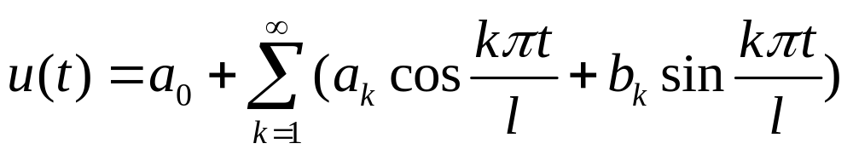
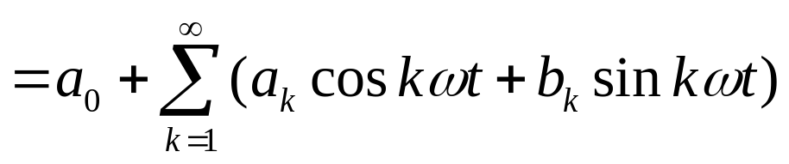
例1、半波整流电路输出电压的傅里叶级数。在
这个周期上
u (t)
0
t
解：
图 一

Slide 18
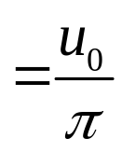
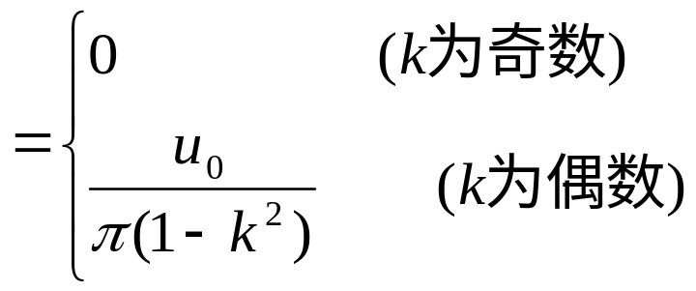
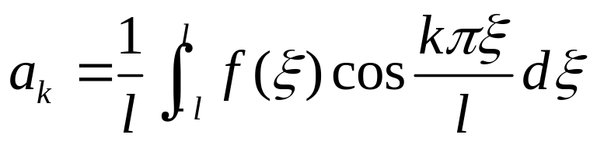
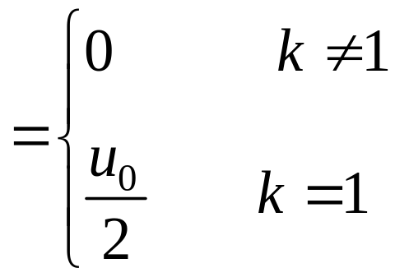

Slide 19
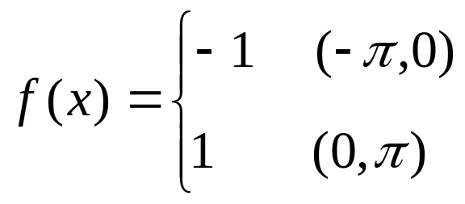


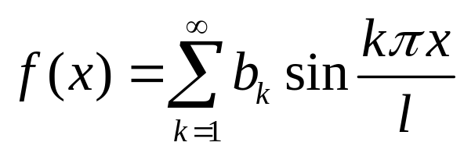
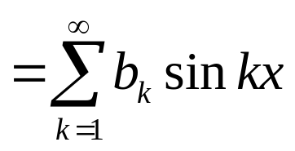
例2、把图二的矩形波展开为傅里叶级数。f(x)在(-π,π)
这个周期内
f(x)
解：
f(x)为奇函数，
1
-2π
-π
0
π
2π
x
-1
图 二

Slide 20
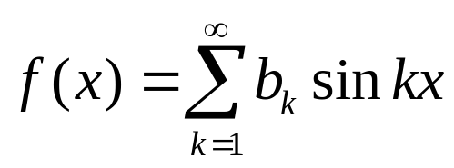
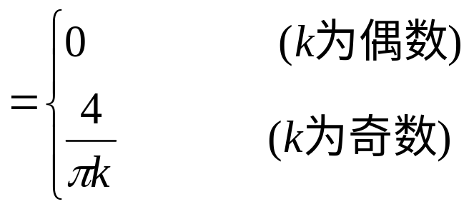

Slide 21
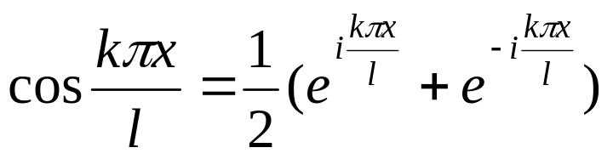
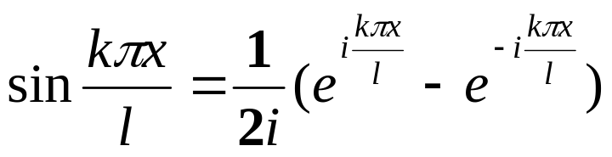
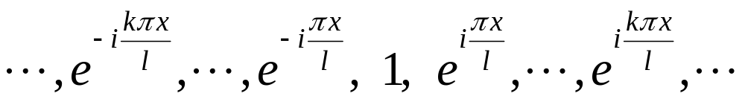
四、复数形式的傅里叶级数
傅氏级数其基本函数族是正余弦函数，而
欧拉公式：
可以以复指数函数
(15)
作为基本函数族，

Slide 22


(15)
基本函数族(15)中的任意两个不同的函数是相互
正交的，

Slide 23
(15)
注：
基本函数族(15)中的函数具有正交性和完备性；

Slide 24



把周期函数f(x)展为
(16)
其中
或
(16)称为周期函数f(x)的复数形式的傅里叶级数。

Slide 25





(16)
，再在一个周期上逐项积分

